Slide 1
Langaton tiedonsiirto
Materiaalit
Kari Jyrkkä

Slide 2
Sisältö
Johdatusta aiheeseen ja langattoman tietoliikenteen historiaa
Perusteita ja termistöä
Modulaatio ja demodulaatio
Radiotien ominaisuudet
Radiolaiteen lohkokaavio
Protokollapino
Notes:
Johdatusta aiheeseen + langattoman tietoliikenteen historiaa
Miten tieto lopulta siirtyy langattomasti? Milloin/miten aikanaan huomattiin tarvittavat perusteet?
Miten langallinen ja langaton tiedonsiirto eroavat toisistaan? Langattomat lisääntyvät, katoavatko langalliset järjestelmät?
Mistä radiolaitteet on tehty? Miten radiolaitteet ovat kehittyneet aikojen kuluessa?
Miksi radiolaiteiden toiminta esitetään monesti protokollapinona? Miksi protokollapinoja on niin monenlaisia? Mitä protokollapinosta olisi hyvä tietää/ymmärtää?
Modulaatio ja demodulaatio octavella toteutettuna
Sekoitusyhtälön toteutuminen octavessa
Yksinkertaisen BPSK-modulaattorin ja demodulaattorin tekeminen.
Miten radiokanava muuttaa vaihetta
Perusteita
Signaalin vaimentuminen ja desibelikäsite
Signaalin heijastuminen rajapinnasta (jos impedanssit eivät ole sovituksessa), S-parametrit
Radiotien ominaisuudet ja kuinka niitä vastaan taistellaan
Vaimentuminen ja tehonsäätö
Monitie-eteneminen ja diversiteettitekniikat/kanavan korjaimet
Doppler-ilmiö ja taajuuden säätö
Radiolaitteen lohkokaavio
Lähettimen ja vastaanottimen keskeiset lohkot RF-osissa
Miksei mennä täysin digitaaliseen toteutukseen ja mitä se hyödyttäisi jos voitaisiin tehdä täysin digitaalinen radiolaite?
Protokollapinosta
Keskeistä on ymmärtää kuinka laitteet yhdistyvät toisiinsa ja miten radiolaitteella saa lähetettyä käyttäjän dataa (montako protokollakerrosta pitää kirjoittaa itse)?
Fyysisen kerroksen tehtävä on lähettää bittejä, mitä asioita on sovittava lähettimen ja vastaanottimen kesken, jotta bittejä voidaan siirtää?
Siirtoyhteyskerroksen (MAC) tehtävänä on varata vuoro yhteisestä radiotiestä. Mitä vaihtoehtoja tämän toteutukseen on olemassa?
Verkkokerros on seuraava kerros, mutta langattomissa harvemmin on tarve lähettää langattomasti laitteelta toiselle (vain MESH verkot)
Kuljetuskerros varmistaa tiedonsiirron päästä päähän. Zigbee radioesimerkki.
Protokollakerrosten tyypillisiä tehtäviä
Virheiden havaitseminen, korjaaminen ja virheellisten pakettien uudelleen lähettäminen
Lähetettävän datan pilkkominen pienempiin radiotien kehyksiin mahtuviin palasiin ja niiden kokoaminen toisessa päässä
Multiplexaus ja demultiplexaus eli samalla fyysisellä kanavalla voi kulkea monta loogista kanavaa.
Tehonsäätö, ajastuksen säätö, mittausraporttien välitys
Yleislähetysviestien lähettäminen, autentikointi ja assosiointiproseduurit, kanavan varaaminen random access ja kanavan luovuttaminen.

Slide 3
Johdatusta aiheeseen ja langattoman tietoliikenteen historiaa (Ryhmätehtävä)
Miten tieto lopulta siirtyy langattomasti? Milloin/miten aikanaan huomattiin tarvittavat perusteet?
Miten langallinen ja langaton tiedonsiirto eroavat toisistaan? Langattomat lisääntyvät, katoavatko langalliset järjestelmät?
Mistä radiolaitteet on tehty? Miten radiolaitteet ovat kehittyneet aikojen kuluessa?
Miksi radiolaiteiden toiminta esitetään monesti protokollapinona? Miksi protokollapinoja on niin monenlaisia? Mitä protokollapinosta olisi hyvä tietää/ymmärtää?

Slide 4
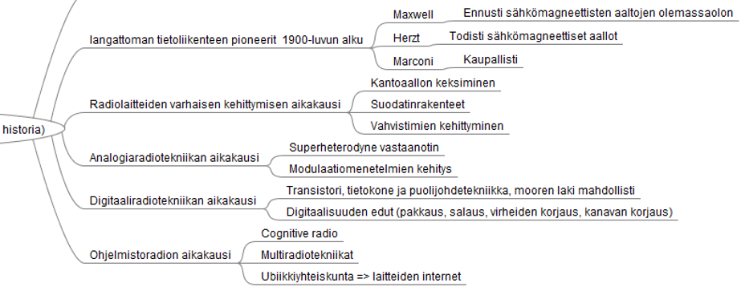

Slide 5
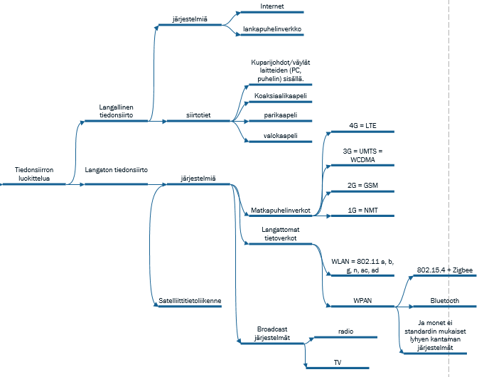

Slide 6
Ryhmätehtävä
Miettikää ryhmässä ainakin 3 keksintöä, jotka ovat edistäneet tietoliikenteen kehitystä.
Miettikää ryhmässä ainakin 5 erilaista langatonta tietoliikennejärjestelmää?
Miksi tarvitaan noin monta erilaista järjestelmää? Mitä eroa on järjestelmillä?
Notes:
Vahvistukseen liittyvät keksinnöt (diodi, triodi, transistori)
Miniatyrisointiin, tehonkulutukseen, signaalinkäsittelyn mahdollistamiseen liittyvä (puolijohdetekniikan kehitys, suoramuunnosvastaanotin)
Radiotien ominaisuuksien voittamiseen liittyvät keksinnöt (superheterodyne vastaanotin, modulaatiomenetelmien kehitys, kanavakoodaus)
Bittinopeuden kasvattamiseen ja kaistatehokkuuden parantamiseen liittyvät keksinnöt (MIMO, OFDMA/skedulointi)
Järjestelmien toimivuuden parantamiseen liittyvät keksinnöt (Protokollapino yleensäkin, handover, tehonsäätöprotokollat, esim TCP/IP protokollaperhe)
Matkapuhelinverkot (NMT, GSM, WCDMA, LTE, IS-95,CDMA2000, jne), WLAN, WIMAX, Bluetooth, Zigbee, ja muut enemmän tiettyy sovellukseen suunnitellut järjestelmät, kuten autotallin oven avaus, auton ovien lukitus. Niin ja lisäksi satelliittitietoliikennejärjestelmät, mikroaaltolinkit.
Taajuusalue, kantama (lähetysteho, herkkuus), bittinopeus(kaistanleveys), tehonkulutus(monimutkaisuus, hinta)

Slide 7
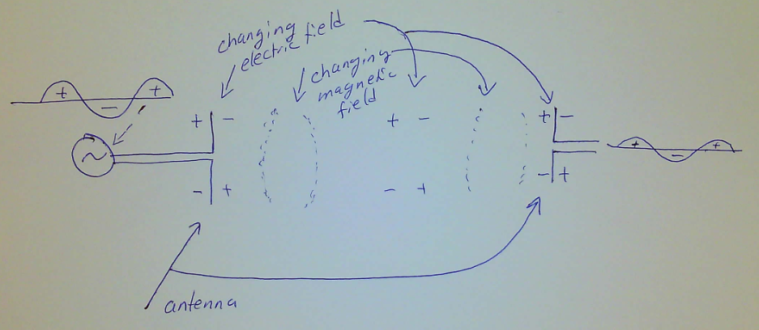
Miten tieto lopulta siirtyy radiotien yli?

Slide 8
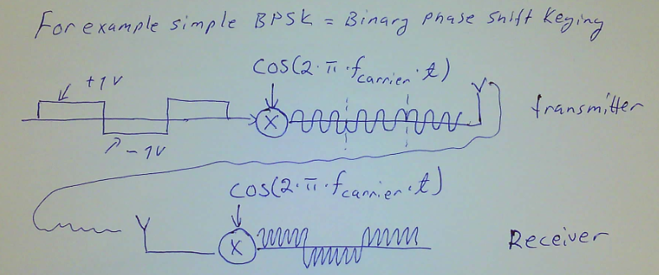
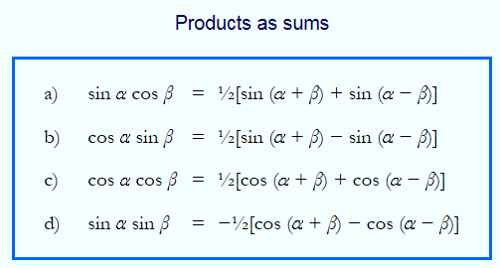
S(t) = A(t)*Cos(2*pi*f(t) + Q(t))

Slide 9
QPSK-modulaattorin toiminta
Cos(2*pi*fc*t)
0 0 1 1
x
0 0 0 1 1 0 1 1
+
z
x
0 1 0 1
Sin(2*pi*fc*t)
Notes:
QPSK-modulaattorissa käytetään kaksivaiheista PSK modulointia kantoaallon kosini komponentin ja sinikomponentin moduloimiseen. Näin saadaan yhden symbolin aikana kuljetettua kaksi bittiä informaatiota. Modulaattorin rakenne on yksinkertainen. Modulaattoriin tuleva bittijono multipleksataan (jaetaan vuorotellen) kosini ja sini haaraan. Tässä vaiheessa 0 ja 1 bitit on muutettu pulsseiksi (=jännitetasoiksi esim +1V ja -1V) ja tuolla signaalilla kerrotaan kosini tai sini signaalia, jolloin saadaan aikaiseksi kumpaankin haaraan yksinkertainen binäärinen PSK (BPSK) modulaatio. Kun haarojen signaalit vielä yhdistetään yhdeksi signaaliksi summaamalla QPSK signaali on muodostettu. Kantoaallon vaiheen siirtymät voivat nyt olla 45, 135, 225 ja 315 astetta. Eli vaihe voi muuttua 90 asteen stepeillä eikä kuten BPSK moduloinnissa vain 180 asteen vaihesiirtymin.

Slide 10
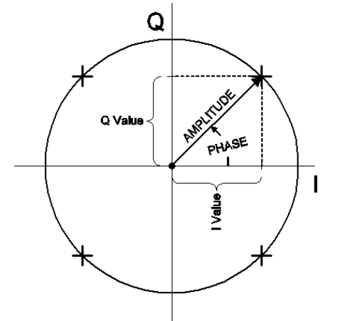
QPSK-demoduitu signaali esitetään yleensä alla olevan kuvan mukaisesti. Mistä kohtaa demodulaattorin lohkokaaviota tuollainen signaali saadaan aikaiseksi?
Cos(2*pi*fc*t)
F = 1/Tb
0011
x
R(t)
0 0 0 1 1 0 1 1
x
0101
Sin(2*pi*fc*t)
Notes:
QPSK-moduloitu signaalin esitetään yleensä kirjallisuudessa konstellaatiodiagrammin avulla (merkitty kuvaan punaisella). Tuolla merkintätavalla tarkoitetaan summaimen tuloksesta bittivälein otettuja näytteitä, jotka voidaan siis esittää siten, että kosinihaaran näyteen arvo esitetään x-akselin suuntaisena ja sini haaran näyteen arvo y-akselin suuntaisena. Yhdistettynä nuo eri haarojen signaalit saavat xy-tasossa neljä eri arvoa, jotka siis kuljettavat jonkun 2-bitin kombinaation 00, 01,10 tai 11.

Slide 11
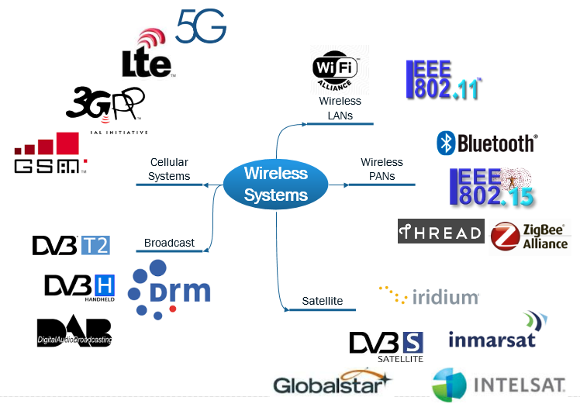
Wireless systems, what is missing???
Notes:
Why there is so many different standards for broadcasting television signals?
- Radio channel attenuation is very much different in case of terrestial and satellite. In addition handheld standard was made for mobile power saving in mind.
What famous systems are missing from the list?
IS95/CDMA2000 and its evolutionary cellular systems
FM radio broadcasting
Positioning systems (but they are not wireless communication systems)
Many proprietary systems like ANT, Z-wave, etc.
What are satellite communications?
Broadcasting television signals
Broadband data
Voice

Slide 12
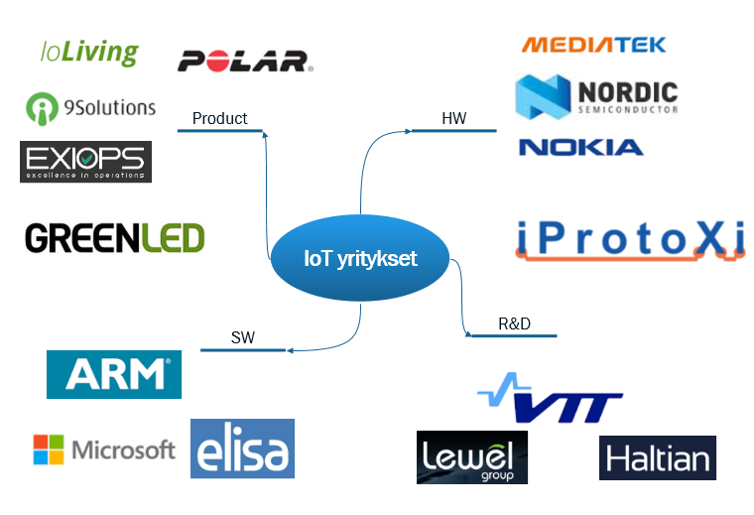
IoT enterprices at Oulu

Slide 13
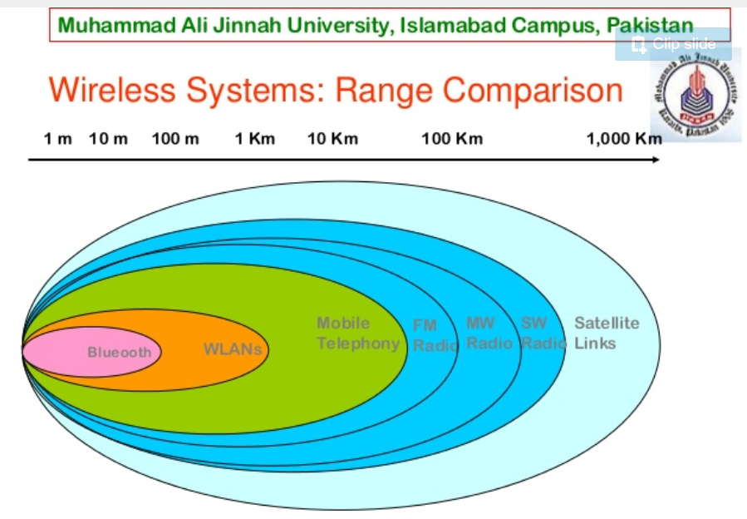
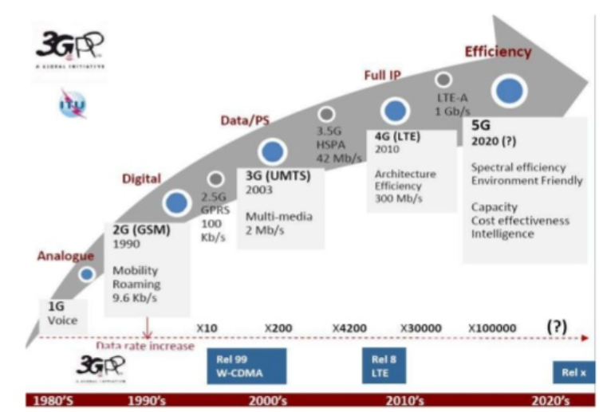
Wireless systems, difference?
Notes:
How can you classify different wireless systems?
Based on range (PAN, LAN, WAN)
Based on bit rate (broadband vs not broadband)
Based on service (broadcast vs two way communication)
Based on swiching technology (circuit swiched vs packet switched)
Based on frequency band type (licensed vs unlicensed band)
Nick Hunn:”All wireless standards lie…” This is because they quote maximum bit rate, maximum range and minimal power consumption figures, but they don’t say those do not apply at the same time.
If we take bit rate it is affected by:
Frequency band
Bandwidth
Allowed transmit power (and thus power consumption)
Range (the smaller range the better signal to noise ratio can be achieved at the receiver. Thus higher modulation methods and less error control can be applied)
Complexity (MIMO and complex MAC protocols provide better spectrum efficiency).
Key differentiating paramenters:
Carrier frequency => the higher it is the greater is the attenuation at radio interface
Bandwidth => affects directly to achievable bitrate and the wider the band the more complex is it’s RF parts.
Transmit power and receiver sensitivity together with antenna directivity result in the achievable range.
Licenced or unlicenced band of operation
Topology (point to point, star, mesh, master-slave)
Each wireless standard is optimized for certain application (voice, broadband data, low power consumption)

Slide 14
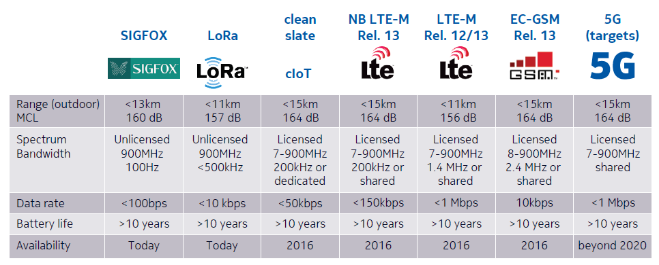
Wireless systems, what happens next
Source: Nokia, LTE-M Optimizing LTE for the Internet of Things
Notes:
Two major things is happening 5G and Internet of things. And actually one of 5G targets is to provide capacity and wide area connectivity for Things connected to Internet.

Slide 15
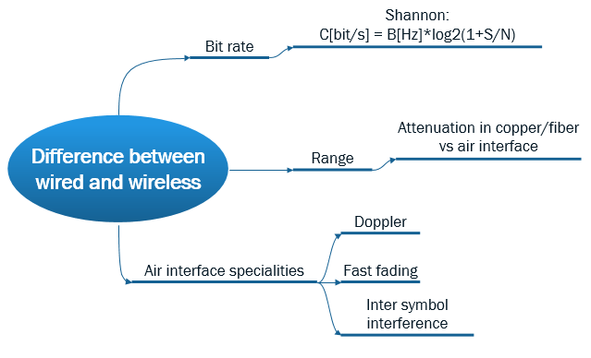
Wired vs Wireless

Slide 16
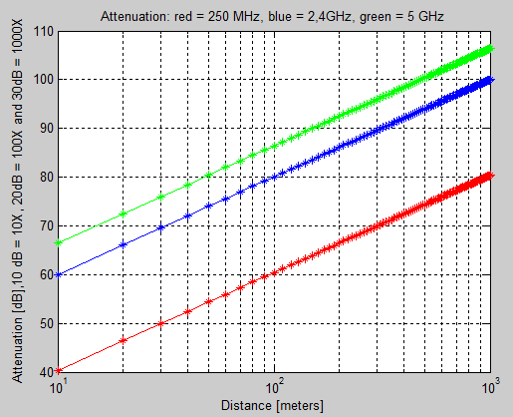
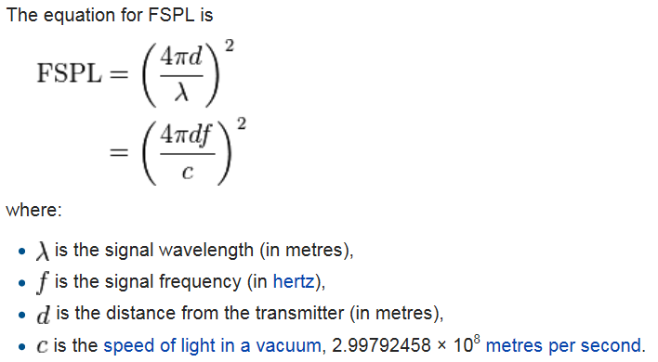
Wired vs Wireless, attenuation
Notes:
Take blue line which is 2.4 GHz attenuation with different distances. Already with 10 meters there is 60 dB attenuation. 60 dB means that signal is attenuated to 1/1000 0000 of the original.
Now we need to understand that free space loss equation is calculated for omni directional antennas. For example Zigbee radios are transmitting at 0 dBm and their receiver sensitivity is around -90 dBm. Signal can therefore attenuate 0 – (-90) = 90 dBm. This claims that zigbee radios should be able to communicate ~300 meters.

Slide 17
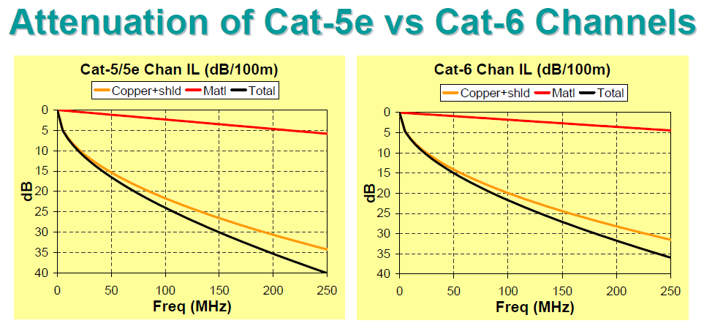
Wired vs Wireless, attenuation
Source: Sytstimax Solutions
Notes:
Air interface attenuation at 250 MHz/100 m is according to free space loss equation (red curve in the previous slide) = 60 dB. This is only 20 dB (100 times) more than in copper cables. But one has to remember that you can always put many wires and multiply your bandwidth. Something you can not do in the air interface.

Slide 18
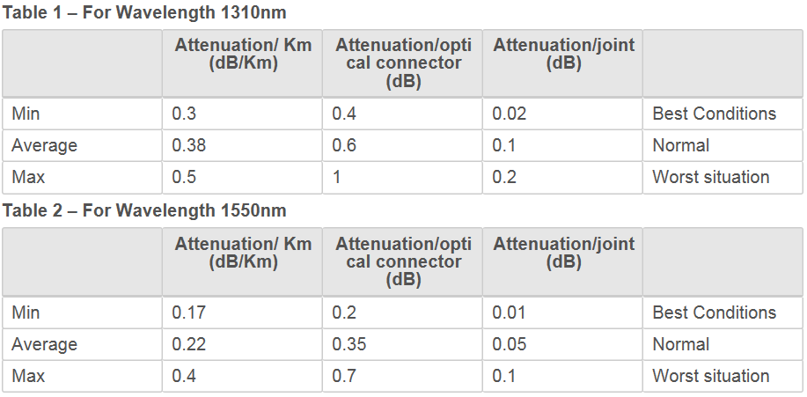
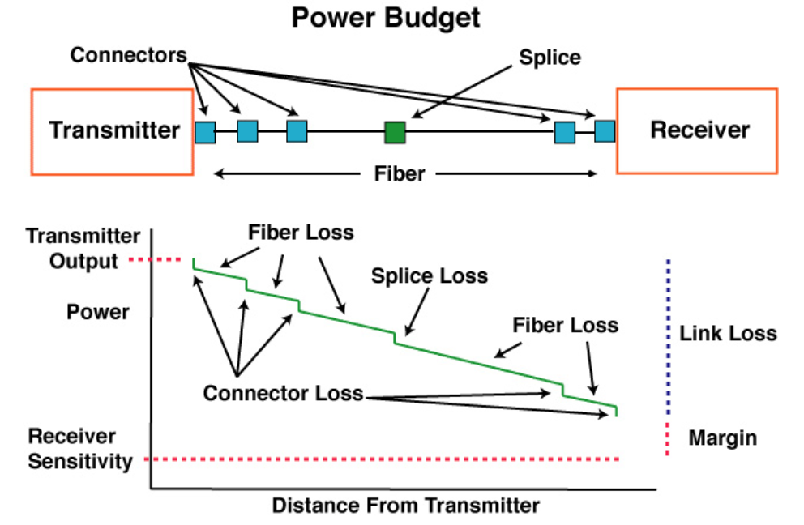
Wired vs Wireless, attenuation
Sources:
http://www.thefoa.org/tech/lossbudg.htm
http://www.cisco.com
Notes:
Fiber optic cable is clearly superior compared to copper wires and air interface… Attenuation is just 1 dB/km.

Slide 19
Wired vs Wireless, Bit rates
System | Maximum bit rate
LTE advanced | ~ 1 Gbit/s
802.11ac | ~ 7 Gbit/s
Nokia 5G demo | 19,1 Gbit/s
Fiber optic cable WDM | > 1000 Gbit/s
http://networks.nokia.com/videos/world-first-nokia-5g-cm-wave-technology-19-1-gbps-over-the-air
Notes:
When comparing wireless and wired bit rates one must remember that wired bit rates can be achieved but wireless bit rates are ”promises”. For example 802.11 AC promizes are the following:
160 MHz of bandwidth is available just for you
Your device operates with 8 MIMO (if just somebody manufactures such a device)
All MIMOs operate with 256 QAM modulation, which means that distance between transmitter and receiver is few meters.

Slide 20
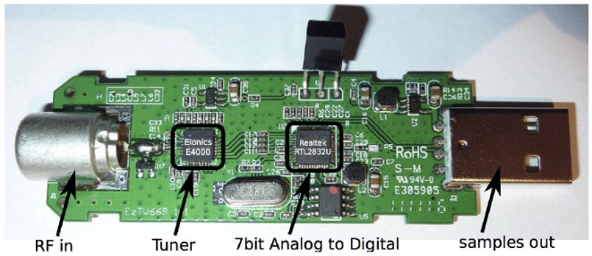
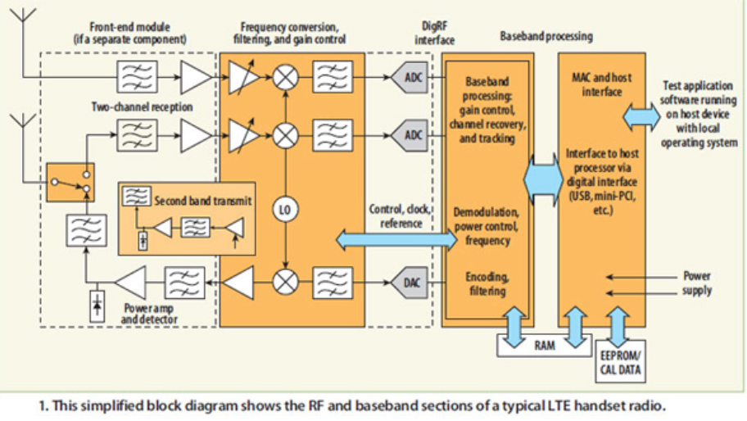
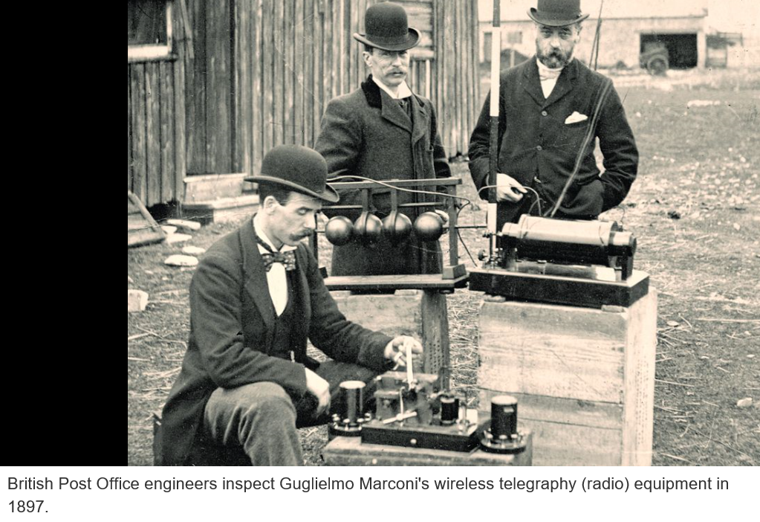
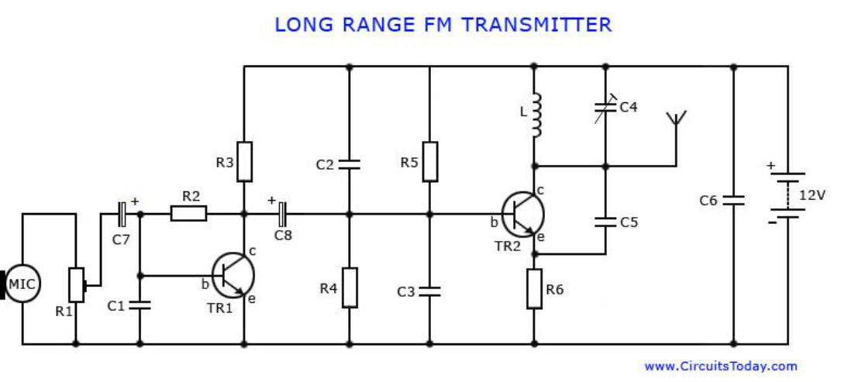
Radiolaitteen kehitys
Notes:
Alussa laitteet mekaanisia ja isoja (esim vastaanotin, jota piti napauttaa jokaisen tunnistetun radiopulssin jälkeen)-
Elektronisten piirien kehityksen (diodi, transistori ja puolijohteet) laitteet muuttuivat täysin elektroniksiksi analogisiksi laitteiksi.
Tietokoneiden ja puolijohdetekniikan kehittyessä siirryttiin analogisesta modulaatiosta digitaaliseen modulaatioon, jolloin osa radiolaitteesta toimi analogiatekniikalla ja osa digitaalitekniikalla.
Viimeisessä kehitysvaiheessa entistä suurempi osa radiolaitteesta toteutetaan ohjelmistolla. Analogiaosien tehtävänä on vain vahvistaa signaalia, valita tietty taajuuskaista alassekoitettavaksi ja näytteistää tuo alassekoitettu signaali. Ohjelmiston tehtävänä on sitten ilmaista haluttu signaali (BPSK, QPSK, 16QAM, jne) tai haluttu järjestelmä (GSM, 3G, 4G, WLAN, WiMax, Bluetooth, Zigbee) saaduista näytteistä.

Slide 21
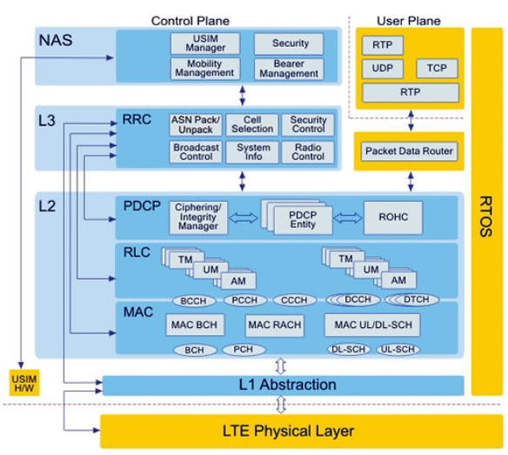
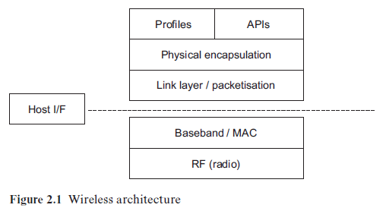
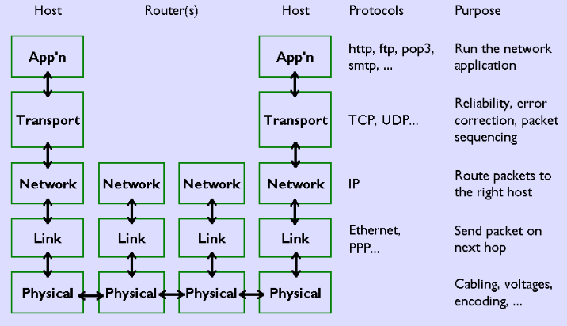
Protokollapinoista…
Notes:
Kalvossa alimpana on esitetty internetin protokollapinon malli. Fyysisen (alimman kerroksen) tehtävänä on siirtää bittejä piuhassa. Linkki kerroksen tehtävänä on siirtää paketti (varata vuoro mahdollisesti yhteisestä piuhasta ja osoittaa se MAC osoitteella seuraavalle laitteelle). Network (verkkokerros) tehtävänä on IP osoitteen perusteella määritellä mikä on seuraavan laitteen MAC osoite, johon pakettia seuraavaksi ohjeistetaan matkallaan kohti määränpäätä. IP-protokolla hoitaa myös paketin pilkkomisen pienemmiksi palasiksi, jotka voidaan linkkikerroksen kautta saattaa matkaan. Transport kerros järjestelee mahdollisesti eri järjestyksessä perille tulevat paketit oikeaan järjestykseen ja pyytää uudelleenlähetystä matkalle jääneistä paketeista. Näin käyttäjän sovellus saa applikaatiokerroksella esim. täysin ehjän tiedoston eikä applikaation tarvitse huolehtia pakettien järjestelyista, pilkkomisista, reitityksestä, virheentunnistuksesta ja uudelleenlähetyspyynnöistä.
Kalvossa oikealla ylhäällä on kuva 4G/LTE matkapuhelinverkon protokollapinosta. Se poikkeaa huomattavasti internetin protokollapinosta. Tämä johtuu siitä, että matkapuhelinverkossa joudutaan langattomuuden vuoksi jatkuvasti tarkkailemaan milloin puhelin on pakotettava siirtymään toisen tukiaseman signaalin piiriin (kun mobile siirtyy). Niinpä RRC (Radio Resource Control) protokollakerros on tehty hoitamaan juuri tuota tehtävää. Myös käyttäjän data (user plane) ja käyttäjän tarvitsema kontrollitieto (control plane) on erotettu toisistaan. Kontrolli planen kautta menee esimerkiksi puhelun muodostukseen ja päättämiseen tarvittavat viestit sekä kaikki tuohon edellä mainittuun mobilen siirtymiseen vaadittava mittausraportointi ja säätöviestit (tehonsäätö/ajoituksen säätö)
Kalvossa vasemmalla ylhäällä on yksinkertaistettu protokollapinon malli, joka käytännössä sopii aika moniin langattomiin pakettipohjaisiin järjestelmiin. Siinä alimman RF kerroksen tehtävän on siirtää bittejä radiotien yli. Toisen kerroksen tehtävänä on varata vuoro yhteisestä radiotiestä ja tunnistaa mahdollisia virheitä ja lähettää uudelleen virheelliset tai puuttumaan jääneet paketit. Host if väli tarkoittaa sitä, että käytännössä monesti alimmat kaksi kerrosta on toteutettu yhdellä ASIC-piirillä ja loput protokollakerrokset toteutetaan joko PC softalla tai langattomassa laitteessa esim puhelimessa puhelimen applikaatioprosessorilla. Kun tällaista järjestelmää (valmista radiopiiriä, jossa on tuo ASIC) otetaan käyttöön on tärkeää ymmärtää kuinka ASIC piirin alimmat 2 kerrosta muodostavat yhteydet toisen vastaavan laitteen kanssa (eli miten ASIC piiri pitää konfiguroida). Toinen tärkeä selvitettävä seikka on mistä saat ASIC:n yläpuoliset protokollapinot valmiina, sillä niiden kirjoittaminen itse on valtava homma (esim IP ja TCP protokollakerrosten tekeminen ei onnistu hetkessä). IEEE 802.11 (WLAN) ja IEEE802.15.4 (WPAN) standardit määrittelevät vain nuo 2 alinta kerrosta ja loput kerrokset jäävät käyttäjän kontolle. Bluetoothin protokollapino on hyvin esitetyn kuvan mukainen.

